Slide 1
GÜMÜŞHANE ÜNİVERSİTESİ
SAĞLIK BİLİMLERİ FAKÜLTESİ
SOSYAL HİZMET BÖLÜMÜ
ORYANTASYON SUNUMU
HOŞ GELDİNİZ

Slide 2
BÖLÜM HAKKINDA
Bölümümüz, 2013 – 2014 eğitim öğretim döneminde, 50 birinci öğretim, 50 ikinci öğretim olmak üzere toplam 100 öğrenci alarak lisans eğitimine, ayrıca 2014-2015 güz eğitim öğretim döneminde Sosyal Hizmet Yönetimi yüksek lisans programına öğrenci alarak yüksek lisans eğitimine başlamıştır. 2024-2025 eğitim-öğretim dönemi itibariyle bölümümüzün akademik kadrosunda 1 Doçent Doktor, 5 Doktor Öğretim Üyesi, 1 Araştırma Görevlisi görev yapmaktadır.
* Detaylı bilgi http://sosyalhizmet.gumushane.edu.tr/tr/

Slide 3
BÖLÜMÜN DERS MÜFREDATI HAKKINDA
Sosyal Hizmet bölümünde bilgi, beceri ve değer temelli eğitim anlayışı doğrultusunda; birinci sınıfta sosyal hizmete giriş, psikoloji, sosyoloji, hukuk, sosyal psikoloji, sosyal antropoloji gibi temel dersler okutulmaktadır. İkinci sınıftan itibaren insan davranışı ve sosyal çevre, sosyal hizmet kuram ve yaklaşımları, sosyal refah ve sosyal hizmet, tıbbi sosyal hizmet, sosyal politika ve planlama gibi mikro ve makro boyuttaki dersler işlenmektedir. Dördüncü sınıfın büyük bir bölümü sosyal hizmet uygulaması adı altında bir sosyal hizmet kuruluşunda yapılan uygulamayı ve bitirme tezini kapsamaktadır.
*Detaylı bilgi https://obs.gumushane.edu.tr/oibs/ogrsis/mufredat_dersleri.aspx

Slide 4
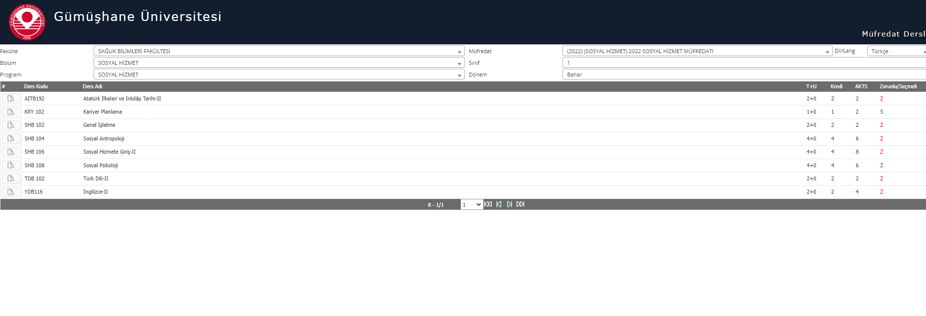
1. sınıf öğrencilerinin bahar döneminde alması gereken dersler aşağıdaki şekildedir. ders seçiminde veya ders onayında herhangi bir sorun yaşamanız halinde sistem üzerinden danışman hocanıza durumu bildirebilirsiniz.

Slide 5
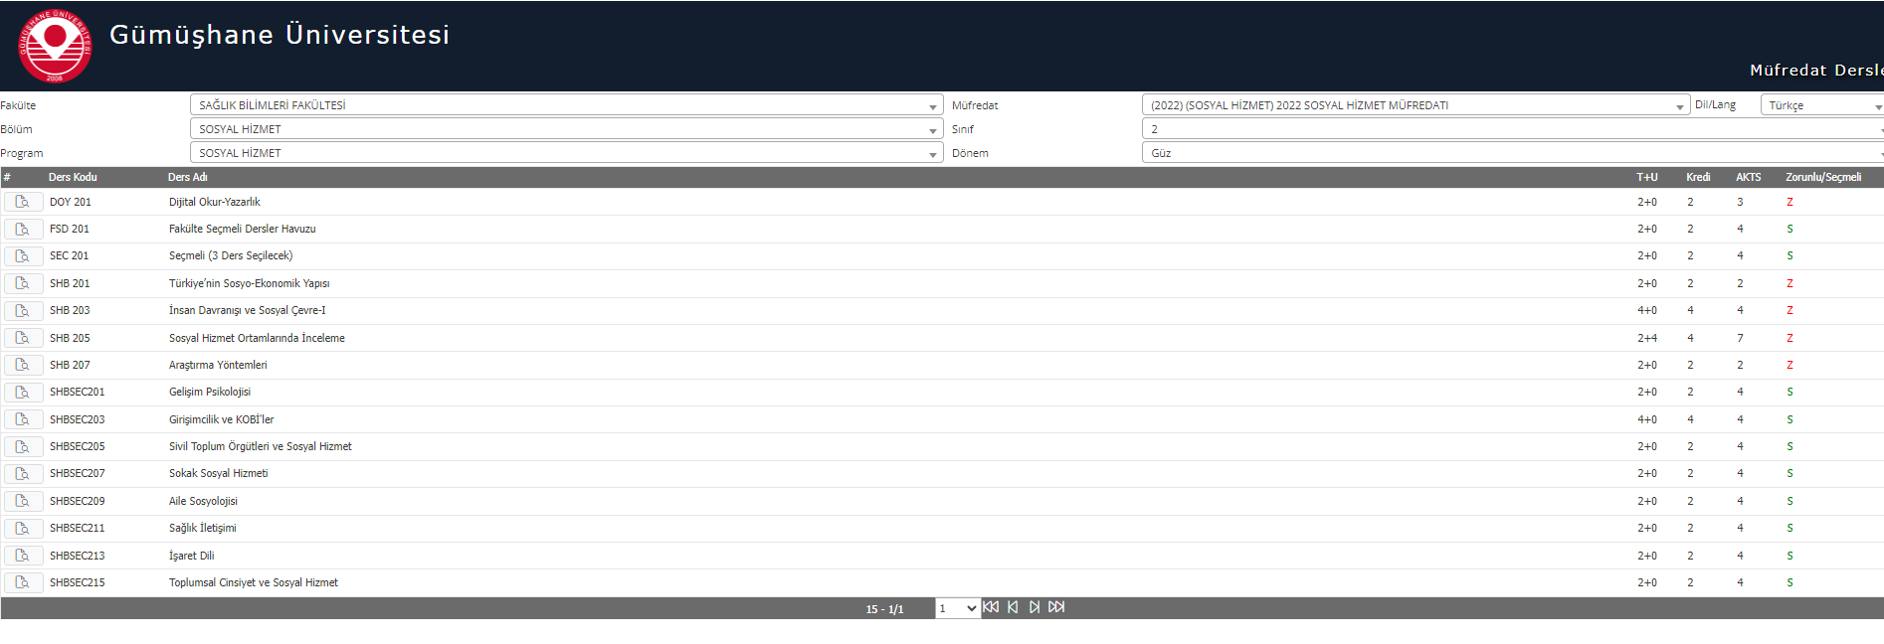

Slide 6
ÖĞRENCİLER TARAFINDAN KULLANILABİLECEK BİRİMLER
Fakülte binası ve bölüm derslikleri
Yemekhane
Kütüphane
Spor salonu-yüzme havuzu
Öğrenci işleri daire başkanlığı (Üniversite öğrencilerine dair genel duyurular) http://oidb.gumushane.edu.tr/tr/
Dış ilişkiler ofisi ( Erasmus-Mevlana- Farabi değişim programlarına ait bilgiler ve duyurular) http://int.gumushane.edu.tr/tr/
Öğrenci bilgi sistemi (Ders seçimi ve bırakılması, duyuruları takip , danışman hoca ile iletişim vs.) https://obs.gumushane.edu.tr/

Slide 7
FAKÜLTE BİNASI VE DERSLİKLER
Sağlık Bilimleri Fakültesi bünyesinde yer alan Sosyal Hizmet Bölümü, eğitim-öğretim faaliyetlerini Mühendislik Fakültesi ile ortak kullandığı binada yürütmektedir. 5. katta öğretim elemanlarının odaları, 4. katta ise derslikler bulunmaktadır.
(Fakülte öğrencilerine yönelik bazı duyurular ve formlar fakülte web sayfasında yer almaktadır)
*Detaylı bilgi http://sbf.gumushane.edu.tr/tr/

Slide 8
KÜTÜPHANE
Kütüphanemiz 4 kattan oluşmaktadır. 1. katta lobi, ödünç-iade servisi, tezler bölümü, nadir eserler bölümü ve idari kısım bulunmaktadır. 2. kat 3 büyük salondan oluşmaktadır. Bu salonlardan biri İlahiyat Kütüphanesi olarak kullanılmakta, bir diğeri ders çalışma alanı olarak kullanılmakta diğer salon ise 72 bilgisayar kapasiteli bilgisayar salonu olarak kullanılmaktadır. 3. kat 2 büyük salondan oluşmakta ve bu salonlar Merkez kütüphane olarak hizmet vermektedir. 4. katta 12 adet bireysel çalışma odası, 8 grup çalışma odası ve iki büyük çalışma salonu mevcuttur.
* Detaylı bilgi http://kutuphane.gumushane.edu.tr/tr/

Slide 9
YEMEKHANE
Merkez kampüs içerisinde bulunan üç yemekhane ve ilçelerde bulunan (Kelkit-Köse-Şiran-Torul-Kürtün) beş yemekhanede öğrencilerimize öğlen ve akşam olmak üzere günde 2 öğün hizmet verilmektedir.
* Detaylı bilgi http://sks.gumushane.edu.tr/tr/

Slide 10
SPOR SALONU-YÜZME HAVUZU- HALI SAHA
Merkez kampüste yer alan fitness salonu, yüzme havuzu, halı saha, tenis kortu gibi alanlarda öğrencilerimiz sportif faaliyetlerde bulunabilmektedir.
* Detaylı bilgi http://gumushane.edu.tr/fitness-salonu

Slide 11
ÜNİVERSİTE ÖĞRENCİLİĞİNE İLİŞKİN KAVRAMLAR
Akademik takvim: Eğitim-öğretime sürecine dair temel tarihleri içeren takvimdir.
Dönem içerisinde yapılan sınavlar, başarı ölçütleri, devam zorunluluğu gibi konulara ilişkin detaylı bilgi için bkz.
https://www.resmigazete.gov.tr/eskiler/2011/12/20111229-7.htm
Öğrenci belgesi: E-devlet üzerinden alınabilir.
Transkript: Öğrencinin aldığı derslere ilişkin başarı durumunu gösterir belge. E-devlet üzerinden alınabilir.

Slide 12
BÖLÜM ÖĞRETİM ELEMANLARI
Doçent Doktor Tolga Zaman (Bölüm Başkanı)
Dr. Öğretim Üyesi Tuğba Türkkan(Bölüm Başkan Yardımcısı)
Dr. Öğretim Üyesi Ertuğrul Hatipoğlu
Dr. Öğretim Üyesi Artum Dinç
Dr. Öğretim Üyesi Alev Akbal
Dr. Öğretim Üyesi İbrahim Yücel
Araştırma Görevlisi Gökçepınar Aksoy
*Detaylı bilgi http://sosyalhizmet.gumushane.edu.tr/tr/sayfa/personel/akademik-personel/

Slide 13
Bölüm öğrencilerinin güncel duyuruları takip edebilmesi adına belli aralıklarla bölüm, fakülte ve üniversite web sayfasına bakmaları gerekmektedir.
Üniversite web sayfası http://www.gumushane.edu.tr/
Fakülte web sayfası http://sbf.gumushane.edu.tr/tr/
Bölüm web sayfası http://sosyalhizmet.gumushane.edu.tr/tr/
Öğrenci İşleri Daire Başkanlığı web sayfası https://oidb.gumushane.edu.tr/tr/

Slide 14
BAŞARILI BİR DÖNEM GEÇİRMENİZ DİLEĞİYLE…

